Slide 1
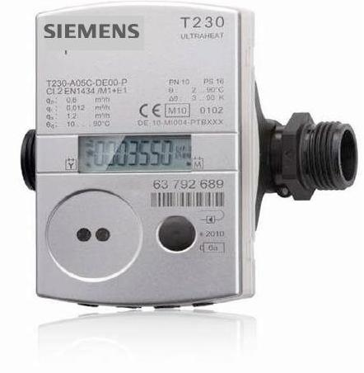
Teplo
Ako meriame teplo

Slide 2
Už vieme:
Výsledná teplota pri zmiešaná studenej a teplej vody závisí od:
Ak zmiešame rovnaké kvapaliny s rovnakými hmotnosťami a rôznymi začiatočnými teplotami bude ich výsledná teplota
Pri tepelnej výmene medzi kovom a vodou sa viac menila teplota:
Zistili sme, že kovy sa ochladili niekoľkonásobne viac, ako sa zohriala voda.
počiatočnej teploty studenej a teplej vody
hmotnosti studenej a teplej vody
aritmetickým priemerom počiatočnej teploty studenej a teplej vody
kovu

Slide 3
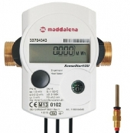
Ako meriame teplo?
V našom živote potrebujeme merať teplo.
Napr. „teplo“, ktoré nám dodávajú do domácnosti formou teplej vody v radiátoroch.
Preto majú mnohí z nás namontované na radiátoroch „merače tepla“.
Tieto zariadenia v skutočnosti nemerajú priamo teplo, merajú fyzikálne veličiny súvisiace s teplom a teplo vlastne počítajú.
Ktoré sú to???

Slide 4
Teplo
Teplo je fyzikálna veličina, označuje sa Q .
Základnou jednotkou tepla je joule , označenie J .
Ďalšie jednotky:
kilojoule, označenie kJ
megajoule, označenie MJ
Gigajoule, označenie GJ
Platí: 1 kJ = 1 000 J
1 MJ = 1 000 kJ = 1 000 000 J
1 GJ = 1 000 MJ = 1 000 000 kJ =1 000 000 000 J

Slide 5
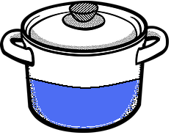
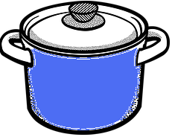
Hmotnosť a teplo
Ak zohrievame dve rozdielne hmotnosti rovnakej látky o rovnaký teplotný rozdiel:
Telesu s väčšou hmotnosťou musíme dodať viac tepla, pričom koľkokrát je väčšia hmotnosť, toľkokrát viac tepla musíme dodať.
Platí:
Δ t = 30° C
m₁ = 1 kg
m₂ = 2 kg
Δ t = 30° C
Q₂ = 2· Q₁
Pri rovnakom zvýšení teploty prijme teleso teplo, ktoré priamoúmerne závisí od jeho hmotnosti.
Q~m

Slide 6
Zmena teploty a teplo
Ak zohrievame dve rovnaké hmotnosti rovnakej látky o rôzny teplotný rozdiel:
Telesu, ktoré chceme zohriať o väčší teplotný rozdiel musíme dodať viac tepla, pričom koľkokrát je väčší teplotný rozdiel, toľkokrát viac tepla musíme dodať.
Platí:
Δ t = 30° C
m₁ = 2 kg
m₂ = 2 kg
Δ t = 60° C
Q₂ = 2· Q₁
Pri rovnakom hmotnosti prijme teleso teplo, ktoré priamoúmerne závisí od teplotného rozdielu.
Q~Δ t

Slide 7
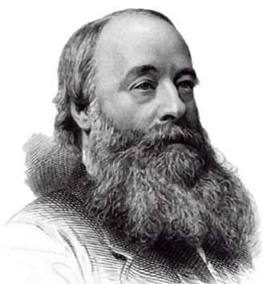
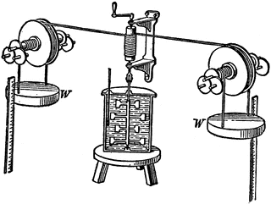
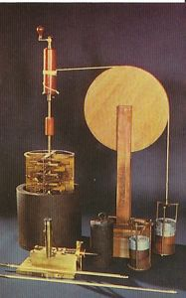
Joulov pokus
James Prescott Joule bol anglický fyzik,
podľa ktorého je pomenovaná jednotka
tepla.
Experimentálne určil množstvo prijatého tepla:
Výsledok jeho pokusu:
1 kg vody sa zohreje o 1°C prijatím tepla 4 200 J.

